Slide 1
Федеральное государственное автономное образовательное учреждение высшего образования
«ГОСУДАРСТВЕННЫЙ УНИВЕРСИТЕТ ПРОСВЕЩЕНИЯ»
Применение интерактивных материалов Библиотеки ЦОК для сопровождения учебного процесса и удаленного обучения
Бускина Александра Валерьевна, ведущий эксперт управления внедрения современных педагогических технологий, организации мероприятий межрегионального и международного сотрудничества ФГАОУ ВО «Государственный университет Просвещения», кандидат исторических наук

Slide 2
Чат методической поддержки

Slide 3
Библиотека цифрового образовательного контента
Возможность применения различных видов электронных образовательных материалов
Доступ к качественным образовательным материалам
Оптимизация рутинных процессов
Использование материалов в очном, дистанционном и смешанном форматах обучения
Формирование единого образовательного пространства на всей территории страны

Slide 4
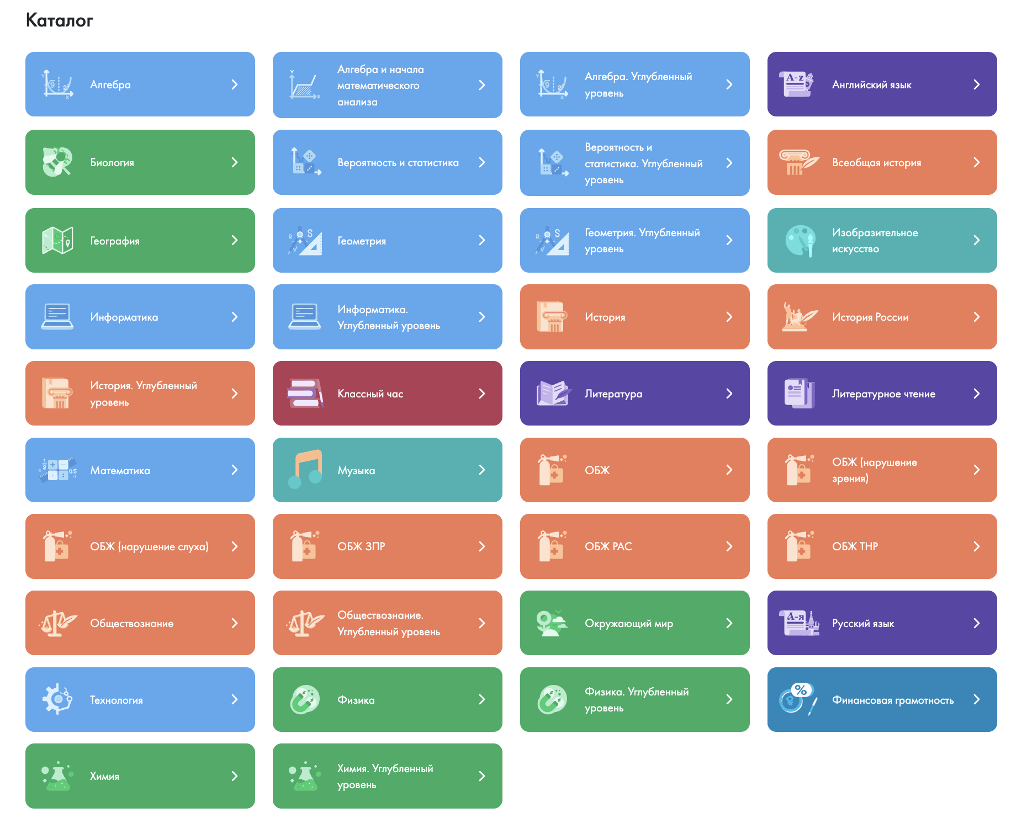
Библиотека цифрового образовательного контента
Разработанный контент охватывает 90 % содержания общего образования
Включает только верифицированный контент
Состоит из готовых уроков
Содержит материалы с автоматической проверкой и домашние задания
К каждому этапу уроку разработаны методические рекомендации
Промаркирован по материалам подготовки к ОГЭ и ЕГЭ

Slide 5
Ключевые особенности ФГОС
Контент Библиотеки ЦОК для реализации ФГОС
Системно-деятельностный подход ведущий
2. Предусмотрен углубленный уровень
3. Конкретизированы результаты обучения
4. Прописана функциональная грамотность
5. Предусмотрено формирование единой научной картины мира
Соответствует федеральным образовательным программам
Предусмотрен углубленный уровень
В разработках уроков учитывается достижение основных результатов обучения
Есть материалы для развития функциональной грамотности
Созданы межпредметные видеоролики

Slide 6
Национальная цель развития РФ
«Цифровая трансформация государственного
и муниципального управления, экономики
и социальной сферы»
достижение к 2030 году «цифровой зрелости» государственного и муниципального управления, ключевых отраслей экономики и социальной сферы, в том числе здравоохранения и образования, предполагающей автоматизацию большей части транзакций в рамках единых отраслевых цифровых платформ и модели управления на основе данных с учетом ускоренного внедрения технологий обработки больших объемов данных, машинного обучения и искусственного интеллекта
Указ Президента РФ
от 07.05.2024 N 309
«О национальных целях развития Российской Федерации на период до 2030 года и на перспективу
до 2036 года»
на период до 2030 года
и на перспективу до 2036 года
Указ Президента РФ
от 07.05.2024 N 309
«О национальных целях развития Российской Федерации на период до 2030 года и на перспективу
до 2036 года»
Цифровая трансформация государственного и муниципального управления, экономики и социальной сферы

Slide 7
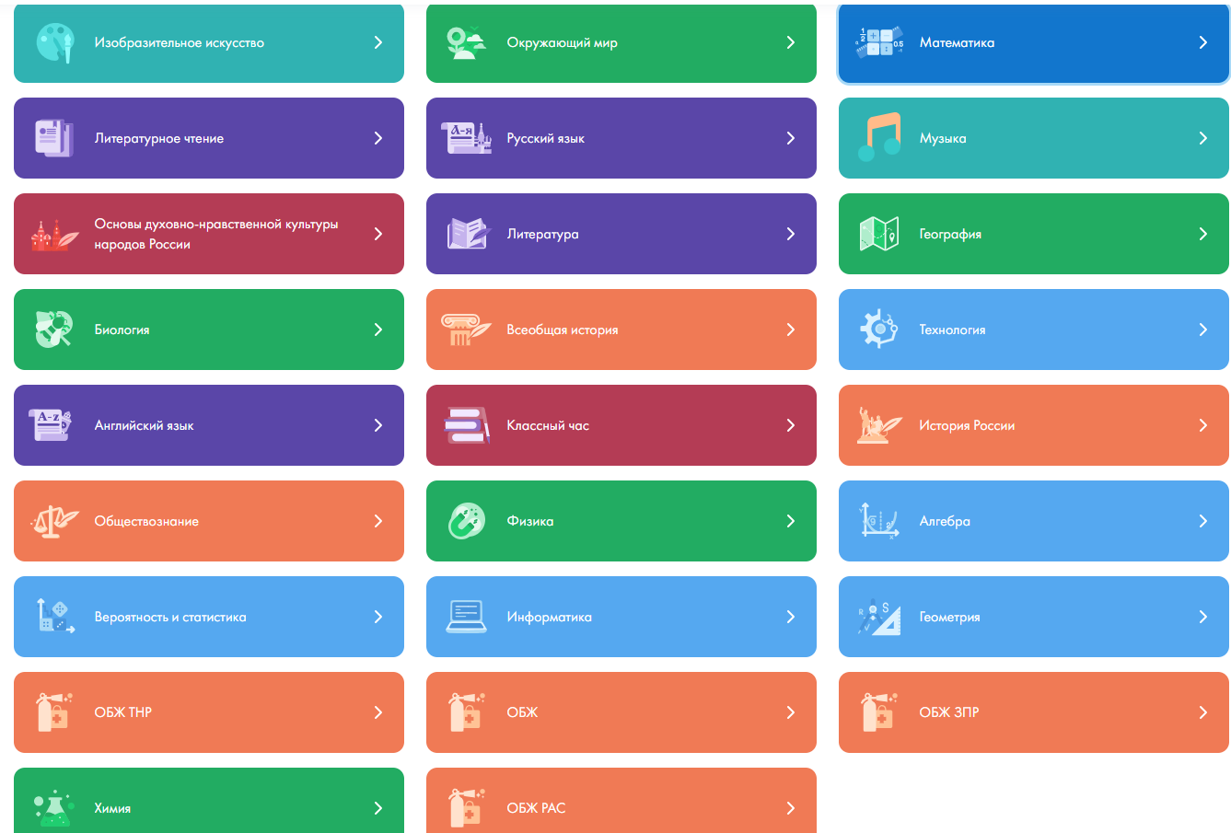
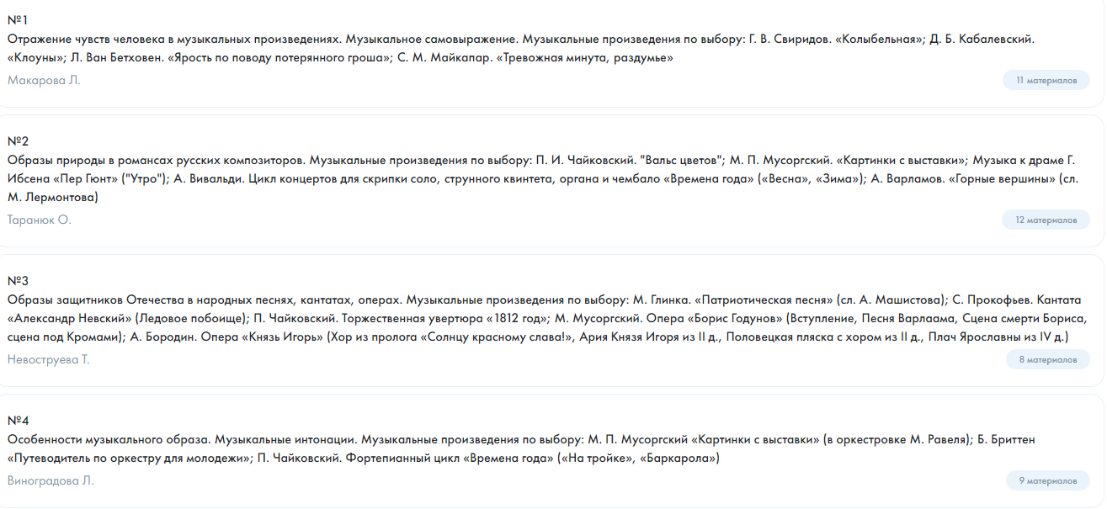
Контент Библиотеки ЦОК
Верифицированный образовательный контент по всем образовательным предметам
Поурочное планирование:
расписано по годам обучения
соответствует федеральной программе
можно экспортировать

Slide 8
Углубленный уровень в контенте Библиотеки ЦОК

Slide 9
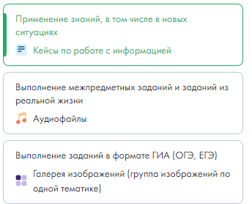
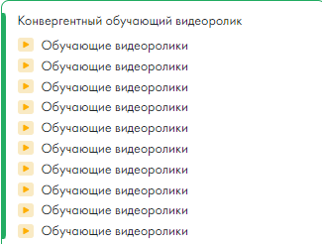
Контент Библиотеки ЦОК
Основная часть урока
Актуализация опорных знаний
Применение нового материала
Дополнительные материалы
Проверка приобретённых знаний
Подведение итогов, домашнее задание

Slide 10
Функциональная грамотность
Научно объяснять явления
Применять естественно-научные методы исследования
8 класс 20 урок
8 класс 52 урок
Молюсь оконному лучу – Он бледен, тонок, прям. Сегодня я с утра молчу, А сердце – пополам. На рукомойнике моем Позеленела медь. Но так играет луч на нем, Что весело глядеть
(А. А. Ахматова)
…Она вынула из уха одну из тех огромных жемчужин… и… опустила жемчужину в уксус. Наступило молчание, потрясенные гости, замерев, наблюдали, как несравненная жемчужина медленно растворяется в крепком уксусе. Вот от нее не осталось и следа…» (Г. Р. Хаггард «Клеопатра»)
Вопросы кейса: 1) Составь уравнения реакций описанных в них процессов. 2) Укажи условия протекания процессов. Укажи признаки описанных процессов. 3) Определи тип химической реакции

Slide 11
Функциональная грамотность
- способность решать учебные задачи и жизненные проблемные ситуации на основе сформированных предметных, метапредметных и универсальных способов деятельности.
Математическая грамотность
Основные компетенции
нахождение и извлечение информации
Естественно-научная грамотность
способность человека понимать, использовать, оценивать тексты, размышлять о них и заниматься чтением для того, чтобы достигать своих целей, расширять свои знания и возможности, участвовать в социальной жизни
осмысливание и оценивание данных
интерпретировать и интеграция данный
Читательская грамотность
использование информации из текста

Slide 12
Объединение нескольких сервисов: сборка урока
Актуализация знаний в форме видеофрагмента Библиотеки ЦОК
Освоение нового материала с видеофрагментом
Групповая работа в подсистеме «Файлы» и просмотр конвергентных уроков
Отчёт о групповой работе, формулирование выводов -Сферум
Выполнение диагностических заданий на усвоение материала в Библиотеке ЦОК
Усвоение и применение нового материала

Slide 13
Цифровая трансформация образования
Распоряжение Правительства РФ от 18.10.2023 №2894-р «Об утверждении стратегического направления в области цифровой трансформации образования, относящейся к сфере деятельности Министерства просвещения Российской Федерации и признании утратившим силу распоряжения Правительства РФ от 02.12.2021 N 3427-р»
Цель
Достижение высокой степени «цифровой зрелости» сферы образования на базе единого, качественного, безопасного образовательного пространства, построенного с учетом предоставления равного доступа к качественному верифицированному цифровому образовательному контенту и цифровым образовательным сервисам на всей территории Российской Федерации для всех категорий участников образовательных отношений.
Задачи
реализация равного доступа к качественному верифицированному цифровому образовательному контенту и цифровым образовательным сервисам;
предоставление возможности построения индивидуальных образовательных траекторий личностного роста обучающегося и педагогического работника;
формирование эффективной системы выявления, развития и поддержки талантов у детей;
повышение эффективности процессов функционирования организаций, осуществляющих образовательную деятельность, в том числе предусматривающее мероприятие по повышению информационной безопасности;
формирование набора сервисов с возможностью получения услуг в сфере образования и (или) информации посредством единой точки доступа к цифровым образовательным сервисам;
стандартизация взаимодействия создаваемых и существующих информационных систем, функционирующих в сфере образования, и переход на использование единых классификаторов, реестров, справочников и форматов обмена данными;
снижение административной нагрузки за счет внедрения новых технологических решений в сфере образования, включая технологии искусственного интеллекта.

Slide 14
Экспертиза цифрового образовательного контента
Критерии первого этапа экспертизы сценарных планов в соответствии с Приказом от 15.04.22 № 243
Критерии второго этапа экспертизы сценарных планов
Экспертиза на отсутствие вредоносного программного обеспечения в разработанных электронных образовательных материалах
отсутствие сведений, противоречащих Конституции РФ и законодательству РФ
отсутствие сведений, направленных на поддержку и (или) оправдание экстремизма и терроризма
отсутствие информации, отрицающей традиционные семейные ценности, пропагандирующей нетрадиционные сексуальные отношения и формирующей неуважение к родителям и (или) другим членам семьи
направленность содержания на формирование у обучающихся российской гражданской идентичности, ценностных ориентиров верховенства права, поддержания общественной безопасности, свободы и ответственности
и другие
соответствие требованиям ФГОС
соответствие ФООП
отсутствие ошибок, опечаток, соответствие нормам и правилам русского языка, отсутствие ненормативной лексики
структурированность, логичность, последовательность содержания
отсутствие недостоверных, научно неподтвержденных и сфабрикованных фактов
отражение вклада российских деятелей науки, культуры, а также выдающихся изобретателей и инженеров России
и другие
антивирусный сканер
поведенческий анализ
проверка похожести на известные вредоносные объекты
детектирующие технологии на основе машинного обучения
проверка по глобальной базе знаний исполнителя
и другие
ВСЕГО
31
КРИТЕРИЙ

Slide 15
Создание единого образовательного пространства
ФГОС, ФООП, единые учебные планы, ФПУ, УТК, реестр ЭОР
1–4 классы
5–9 классы
10–11 классы
Детализированные требования к результатам обучения и воспитания
Утверждение новых федеральных стандартов
Разработка федеральных образовательных программ
3 документа
Определение объема содержания образования
1–4 классы — 5
5–9 классы — 6
10–11 классы — 19
Создание единых учебных планов
Единое распределение учебной нагрузки
Формирование единого тематического каркаса
Разметка тем и содержания школьной программы базового уровня
10 182 темы

Slide 16
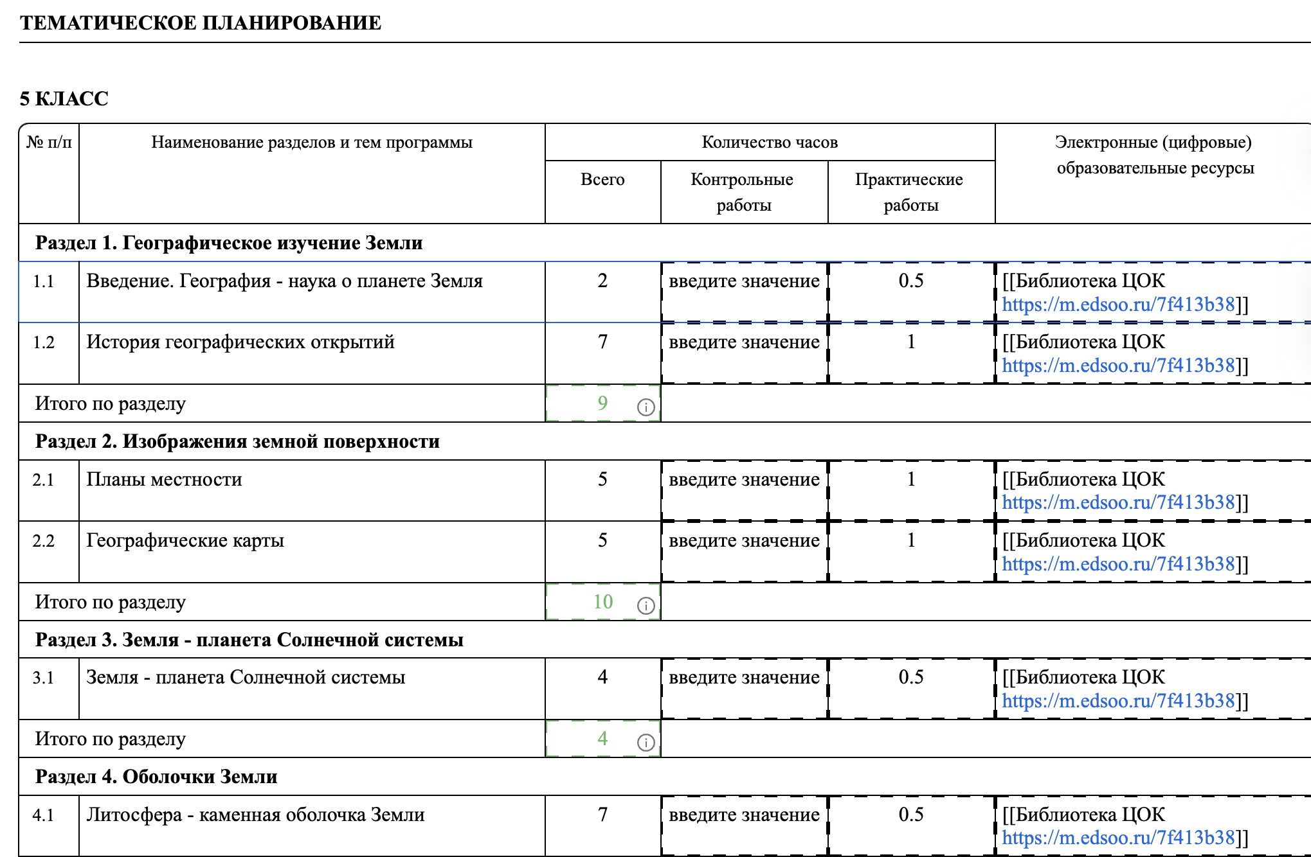
Материалы Библиотеки ЦОК в практической деятельности учителя
Учитель не тратит время на разработку рабочих программ и планирование урочной деятельности

Slide 17
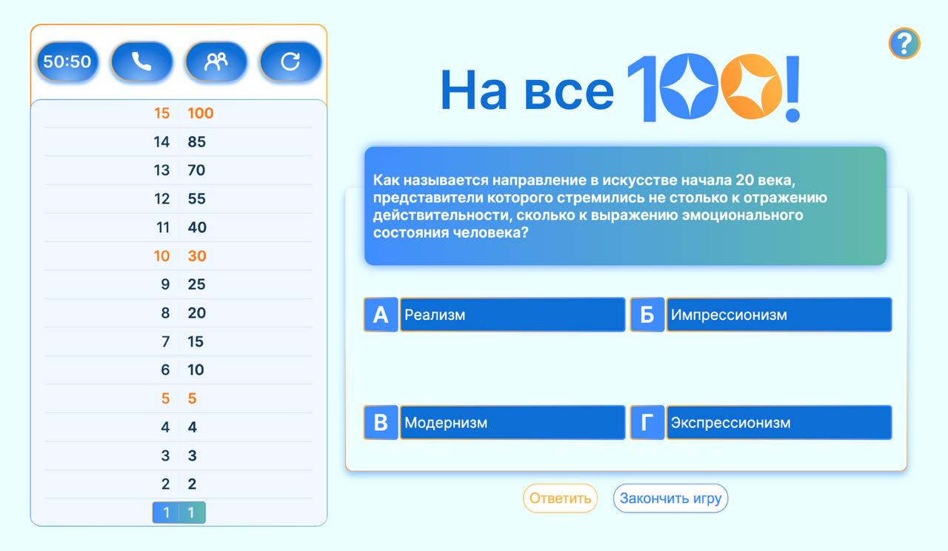
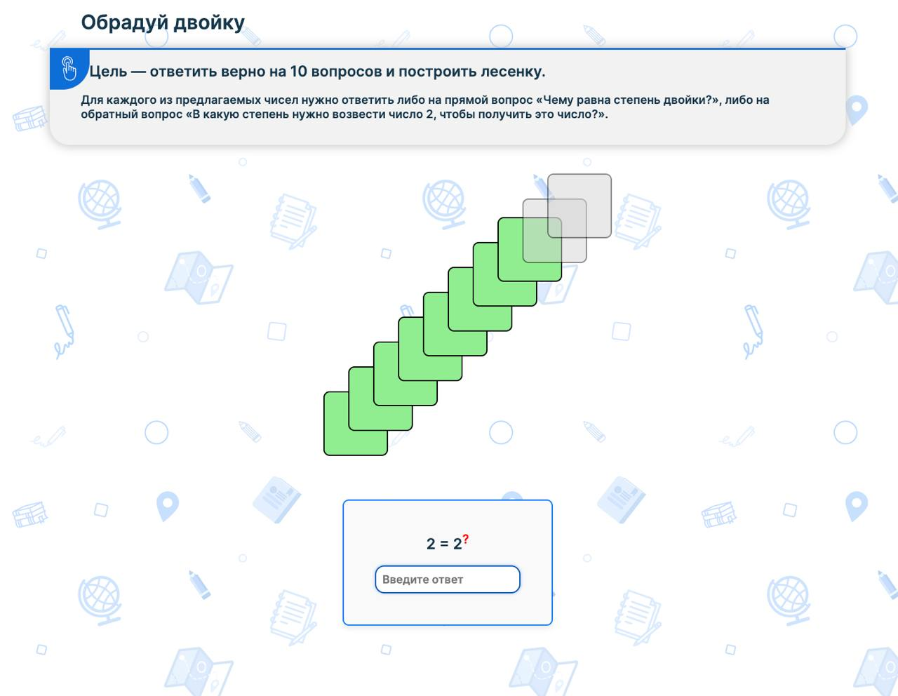
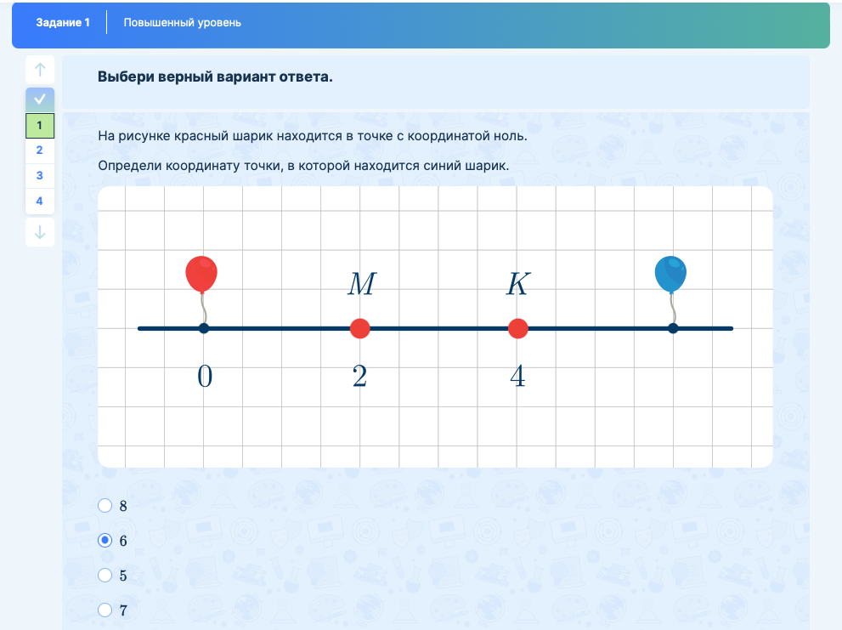
Виды электронных образовательных материалов Библиотеки ЦОК
типов
60
Виртуальные лаборатории
Диагностики
Интерактивные карты
Кроссворды и филворды
Ребусы
Мини-игры
и другие

Slide 18
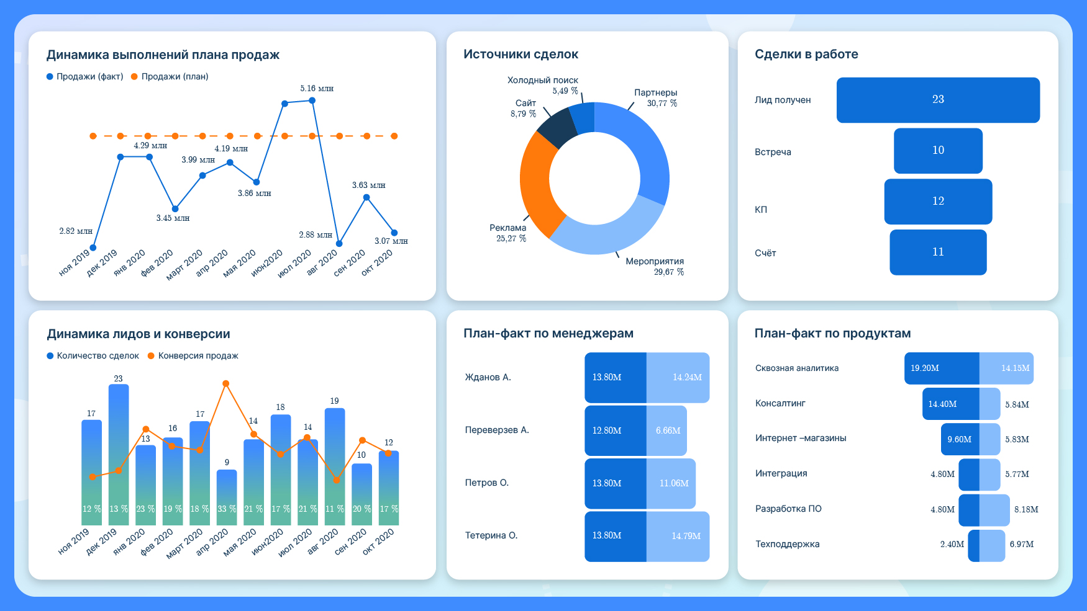
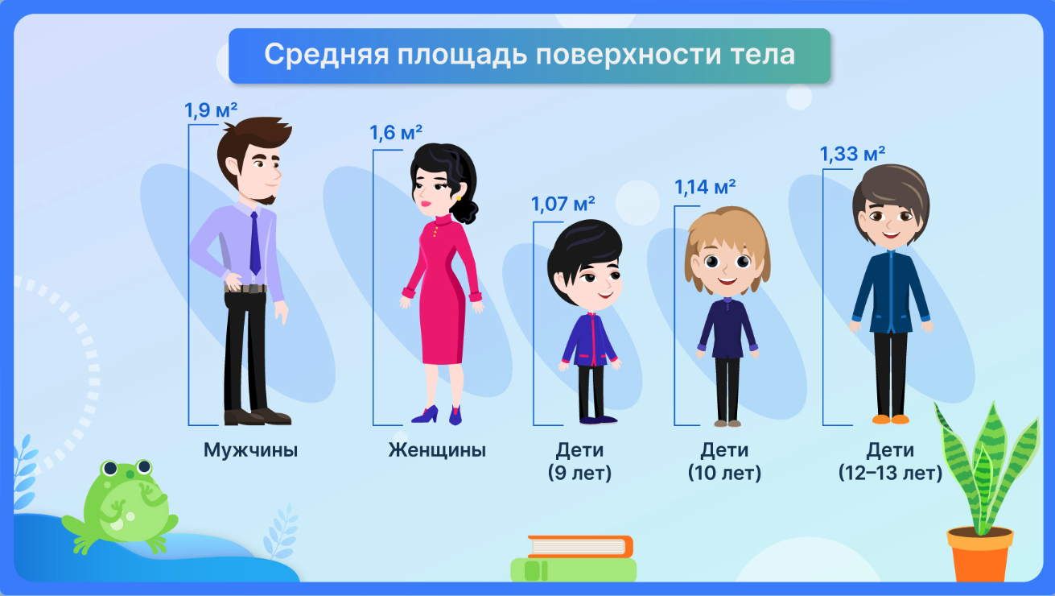
ВИДЫ ЭЛЕКТРОННЫХ ОБРАЗОВАТЕЛЬНЫХ МАТЕРИАЛОВ БИБЛИОТЕКИ
Виды электронных образовательных материалов Библиотеки ЦОК
60
типов
Видеоролики
Галерея изображений
Интерактивные инфографики
Подкасты
Схемы, диаграммы, графики
и другие

Slide 19
Библиотека цифрового образовательного контента
Распределение по годам обучения
Поиск по теме урока и базовым понятиям
Возможность экспортировать список тем

Slide 20
Варианты использования контента для проведения урока
Создание интегрированных уроков с Библиотекой ЦОК
Объединение в уроке материала нескольких поставщиков
Включение материала Библиотеки ЦОК в ИОМ
Объединение нескольких подсистем Библиотека +Сферум
+ игровая деятельность на уроке

Slide 21
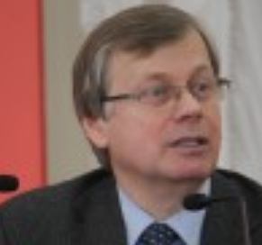
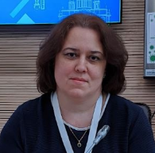
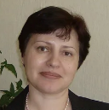
Авторы
В разработке цифрового образовательного контента принимают участие ведущие российские учителя, имеющие опыт в создании электронных образовательных материалов, методисты, научные сотрудники вузов.
Чертов Виктор Федорович
Профессор, доктор педагогических наук, главный редактор журнала «Литература в школе», автор УМК по литературе
Логинова Ольга Николаевна
Кандидат педагогических наук,
автор-разработчик учебных и методических материалов по технологии
Журавлева Ольга Николаевна
Доктор педагогических наук, доцент, автор федеральных учебников и методических пособий по Истории России
Литература
Труд (технология)
История России, Всеобщая история
Сергеева Татьяна Федоровна
Доктор педагогических наук, отличник народного просвещения, автор пособий по функциональной грамотности
Босова Людмила Леонидовна
Доктор педагогических наук, заслуженный учитель РФ, автор УМК по информатике для основной и старшей школы
Трифонова Людмила Борисовна
Кандидат педагогических наук
Председатель Ассоциации учителей физики, председатель предметной комиссии ОГЭ по физике Томской области
Математика
Информатика
Физика
Пынеев Александр Владимирович
Учитель биологии ГБОУ «Романовская школа»
130 АВТОРОВ В 2024 ГОДУ
ВСЕГО > 400 АВТОРОВ
Биология

Slide 22
Учебное пособие для учителя по использованию электронных образовательных материалов

Slide 23
Методическая поддержка https://myschool.eduprosvet.ru/
Полезные ссылки
Консультационная и техническая поддержка
urok@eduprosvet.ru
8 800 200-91-85
Библиотека ЦОК
Телеграм-канал
Сообщество в ВК
Методическая поддержка

Slide 24
Пройдите опрос

Slide 25
Чат методической поддержки

